Slide 1

Visualização de dados em dispositivos móveis:
um estudo de caso com dados pluviométricos
Wallyson Nunes Alves Lima
Orientador: Milton Hirokazu Shimabukuro

Slide 2
Objetivo
Neste artigo serão abordadas técnicas de visualização em dispositivos
Móveis aplicadas aos dados de índices pluviométricos de postos do
estado de São Paulo.
Serão analisasadas as diferentes técnicas de visualização para verificar a
adequação aos dispositivos móveis, identificar as limitações inerentes
a esses dispositivos e comparar com uma versão web

Slide 3
Aplicações
Duas aplicações foram definidas e implementadas para a análise dos
dados por meio das visualizações.
Mobile Visualization Tool (MobiViTool), é uma webapp que usa visualizações
no Android por meio de Webviews.
Web Visualization Tool (WebViTool) utilizando somente tecnologias para web.

Slide 4
Introdução
A visualização é definida como representação da informação
através de representações gráficas.
A visualização da informação pode ampliar a capacidade cognitiva
armazenando uma grande quantidade de informação em rápidas e acessíveis
formas usando representações visuais (Neugebauer et al.,2015).

Slide 5
Processo de Visualização
O processo para criar uma visualização é iniciado
com a análise dos dados que se quer extrair Informação.
Estes dados podem ser simples ou
estruturados e podem vir de uma variedade
de locais.
Como um servidor web, banco de dados e até mesmo
arquivos de dados textuais.

Slide 6
Processo de Visualização
Modelagem de dados: nesta etapa precisamos dos
dados que podem estar em um arquivo ou banco de
dados, eles devem ser estruturados e é preciso
conhecer o nome, tipo, tamanho e atributos dos dados.
Seleção de Dados: Nesta parte são identificadas o
subconjunto de dados que serão utilizados para a
visualização. Isto ocorre sem o usuário perceber, esta etapa é
feita através de algoritmos.

Slide 7
Pipeline de Visualização
Mapeamento Visual dos Dados: Esta é uma parte
importante, citado muitas vezes como o coração da
visualização, que é transformar o mapeamento dos dados
em entidades gráficas dos atributos extraídos. Nesta etapa são
controlados os atributos da visualização como tamanho, cor e
posição do objeto.
Configuração de Parâmetros de Cena: As visualizações podem
ter atributos que são independentes dos dados que incluem a cor da
seleção do mapa, sons do mapa e especificações de luz
(visualizações em 3D).

Slide 8
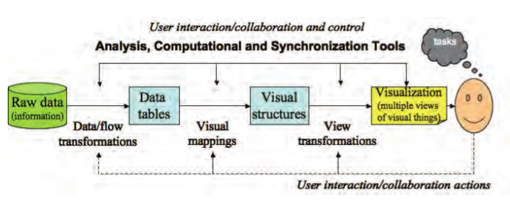
Pipeline de Visualização

Slide 9
Visão geral do Android
O sistema operacional Android foi desenvolvido pela
empresa Android Inc. no ano de 2005 na cidade de
Palo Alto, Califórnia.
A Google comprou a Android Inc em agosto de 2005.
E em 2007 foi lançado o sistema operacional Android
sobre o padrão Open Source e construído sobre o
kernel Linux versão 2.6.

Slide 10
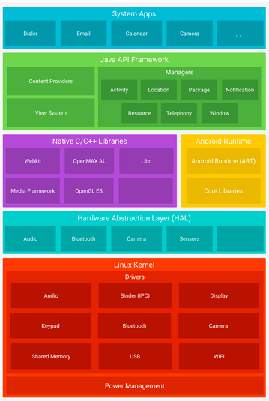
Arquitetura do Android

Slide 11
WebView
Em Android uma WebView é uma View (Componentes
de Interface de Usuário) que mostra páginas web.
Foi utilizada para rodar a biblioteca D3 para criar
visualizações de informação.
A Webview utiliza um webkit para rodar a tecnologia web.

Slide 12
Tecnologias Utilizadas para gerar a Visualização
Data-Driven Document (D3) que é uma biblioteca
Javascript.
Ela cria a visualização usando HTML, SVG, e CSS
NVD3 que é uma framework que reutiliza as
visualizações e componentes do D3

Slide 13
Tecnologias Utilizadas no MobiViTool
MobiViTool é um aplicativo Android que
foi desenvolvido em na linguagem de programação Java,
XML e as tecnologias para gerar as visualizações.
O aplicativo MobiVitool faz conexão remota com
um banco de dados MariaDB.

Slide 14
Tecnologias Utilizadas no WebViTool
WebViTool foi desenvolvido utilizando a linguagem
de programação PHP, o servidor Web de software
livre Apache, além das tecnologias para gerar as
visualizações.
Ele também utilizou o banco de dados MariaDB.

Slide 15
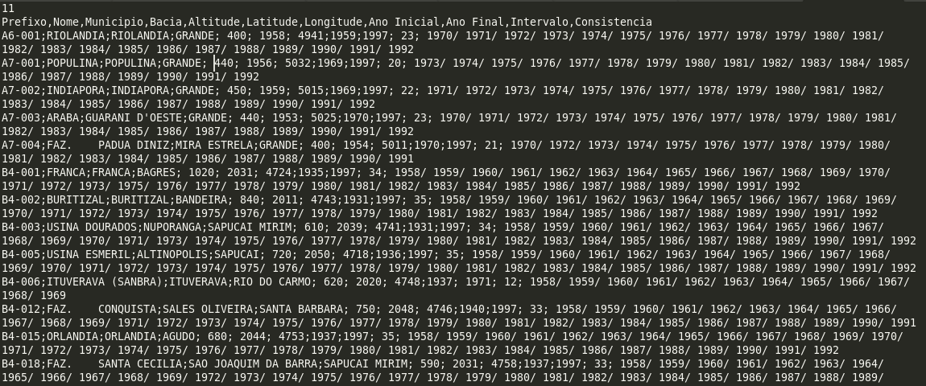
Dados da Aplicação
Os arquivos com os dados estavam armazenados em diversos
arquivos textuais.

Slide 16
Funcionamento da Arquitetura MobiViTool
webapp que utiliza um de banco de dados que armazena os dados
Usuário seleciona o local dos postos e o período para ser analisado
Faz conexão remota com o banco de dados, que retorna as médias.
Aplicação gera um arquivto texto CSV ou TSV formatado
Lê esse arquivo e com as bibliotecas de visualização (D3, NVD3) e código Javascript são geradas as visualizações

Slide 17
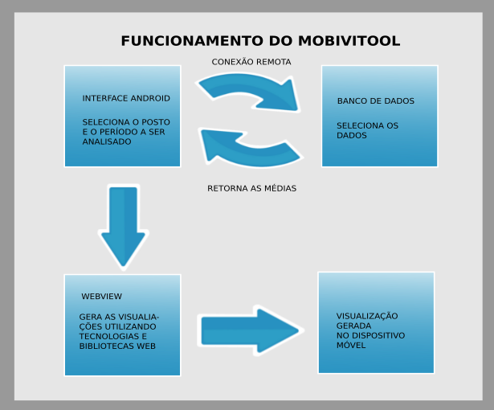
Funcionamento da Arquitetura MobiViTool

Slide 18
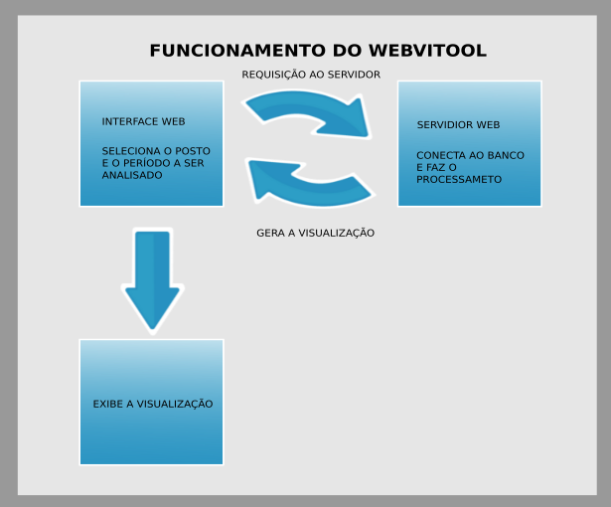
Funcionamento da Arquitetura WebiViTool

Slide 19
Resultados e Discussão
Inicialmente para fazer a comparação entre as duas versões
foi pensado criar uma aplicação híbrida para a versão web
utilizando frameworks como Apache Cordova ou Xamarin.
Entretanto verificou-se que não haveria uma grande diferença
Pensando nisso foi pensado construir a versão web totalmente como
Uma aplicação no lado servidor, sendo o smartphone um elemento de
exibição.

Slide 20
Desenvolvimento MobiViTool
Foi desenvolvido primeiro.
Dificuldade para rodar as bibliotecas (D3/NVD3) localmente.
Utilizar as bibliotecas através de Links, a aplicação necessita baixar.
As visualizações foram feitas e testadas no navegador Web.
Concluídas eram adaptadas para o Android.
Não era trivial testar no Android.

Slide 21
Desenvolvimento MobiViTool
A diferença na interface entre uma aplicação Android e web/desktop – touch e mouse/teclado, respectivamente
é um fator de impacto no desenvolvimento.
Na versão Mobile, o uso de tooltip quando o usuário
passa o mouse (mouseover) em uma região de interesse
não funcionaram.

Slide 22
Desenvolvimento WebiViTool
Foi adaptado do código do MobiViTool.

Slide 23
Escolha das Técnicas de Visualizações
A escolha das técnicas de visualização foi
considerar as limitações que os smartphones
possuíam, além das, que seriam ideais para
representar os dados pluviométricos do estado
de São Paulo.

Slide 24
Técnica Bar Chart
Ser simples, fácil de entender,
ordenado com base na média mensal de pluviometria,
tornando o entendimento dos dados mais intuitivo.

Slide 25
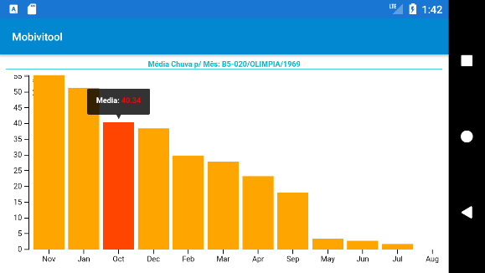
Técnica Bar Chart

Slide 26
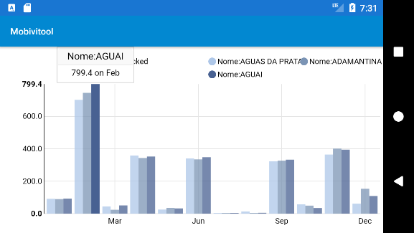
Técnica Bar Chart

Slide 27
Técnica Brush and Zoom
Permite o usuário selecionar uma região de interesse
para ampliar, concentrando-se em uma região
específica, o ideal para a pequena tela dos dispositivos móveis.

Slide 28
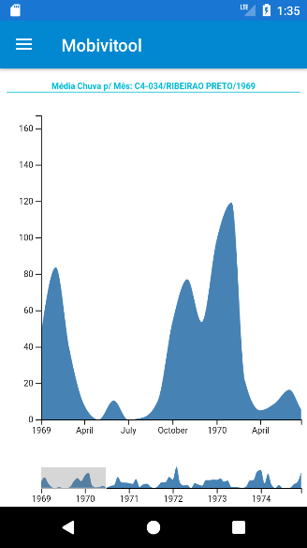
Técnica Brush and Zoom

Slide 29
Técnica baseada em Geoespacial
Os dados de cada posto baseado em sua localização
no mapa do estado de São Paulo.

Slide 30
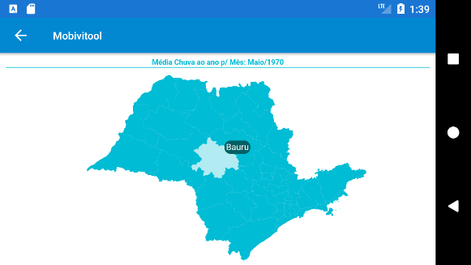
Técnica baseada em Geoespacial

Slide 31
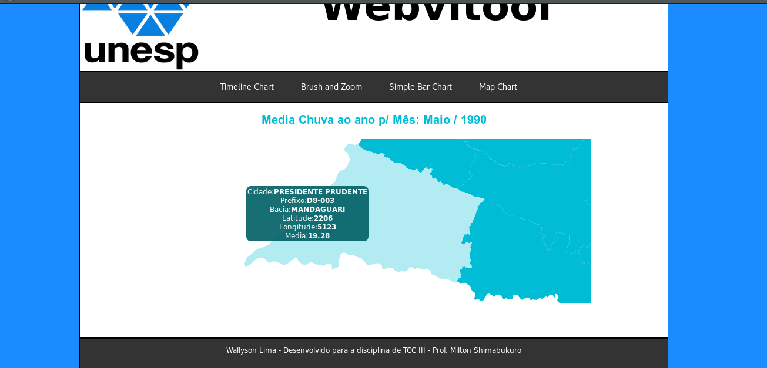
Técnica baseada em Geoespacial

Slide 32
Testes das Aplicações
Smartphone virtual utilizado na própria IDE Android
Studio, configuração 2 núcleos de processamento,
1 GB de memória e tela de 720 x 1280.
Smartphone Físico Motorola Moto E 2o Geração, com
4 núcleos, 1 GB de memória e tela 960 x 540.

Slide 33
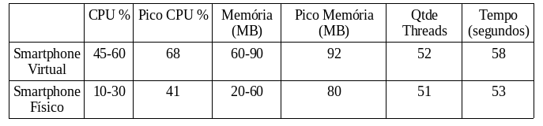
Testes Bar Chart MobiViTool

Slide 34
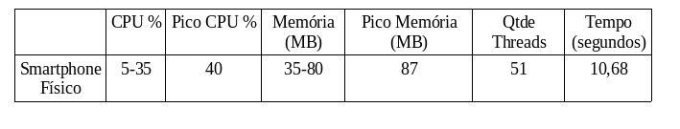
Testes Brush and Zoom MobiViTool

Slide 35
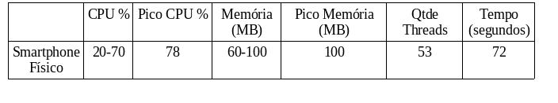
Testes Geoespacial MobiViTool

Slide 36
Testes Geoespacial MobiViTool

Slide 37
Análise
A visualização que carregou mais rápido em tempo
foi a “Brush and Zoom”, carregou em apenas 10,68
segundos
A que utilizou mais recursos como memória e
CPU foi a geoespacial devido ser necessário carregar as coordenadas cartesianas e gerar o mapa de São Paulo.

Slide 38
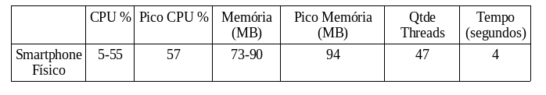
Testes Bar Chart WebiViTool

Slide 39
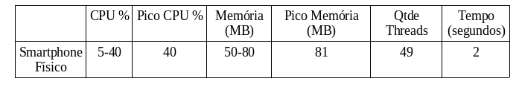
Testes Brush and Zoom WebiViTool

Slide 40
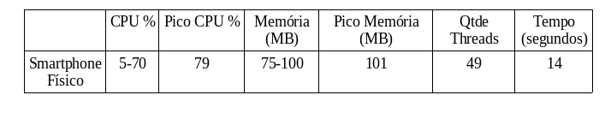
Testes Geoespacial WebiViTool

Slide 41
Análise MobiViTool X WebViTool
WebViTool carregou as visualizações em um menor
tempo, utilizou uma porcentagem inferior da CPU,
mas no quesito memória se manteve estável com
pequenas variaçõe
A aplicação WebViTool pode ser considerada como mais adequada para a implementação

Slide 42
Conclusão
certa dificuldade para criar visualizações para dispositivos
móveis por causa das tecnologias não serem nativas
no Android, precisando rodar em uma Webview.
As visualizações rodaram melhor em um smartphone real do que no
smartphone virtual.
No WebVitool a aplicação rodou melhor em um menor tempo.

Slide 43
Trabalhos Futuros
Implementar visualizações mais complexas, como
em 3D, construir uma versão utilizando programação
nativa para analisar o desempenho e testar formas de interação com a interface touch.

Slide 44
.
Obrigado pela Atenção !

